Slide 1
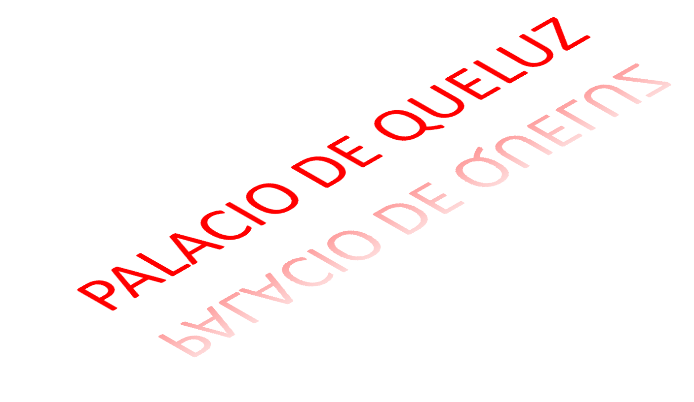



Slide 2
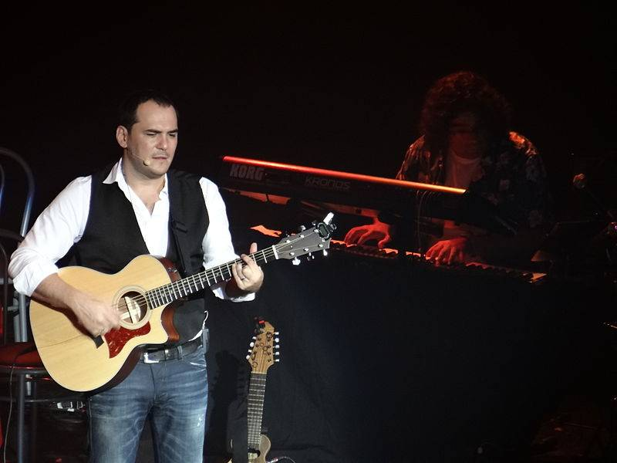
Ismael Serrano
MÚSICA
ERES

Slide 3
El Palacio Nacional de Queluz, también llamado el Versalles portugués, fue la residencia oficial de la familia real portuguesa hasta el exilio de la misma a Brasil en 1807. Máximo exponente del barroco portugués, fue el último gran palacio barroco que se construyó en Europa. La Unesco lo declaró Patrimonio de la Humanidad en 1995 dentro del Paisaje Cultural de Sintra.

Slide 4
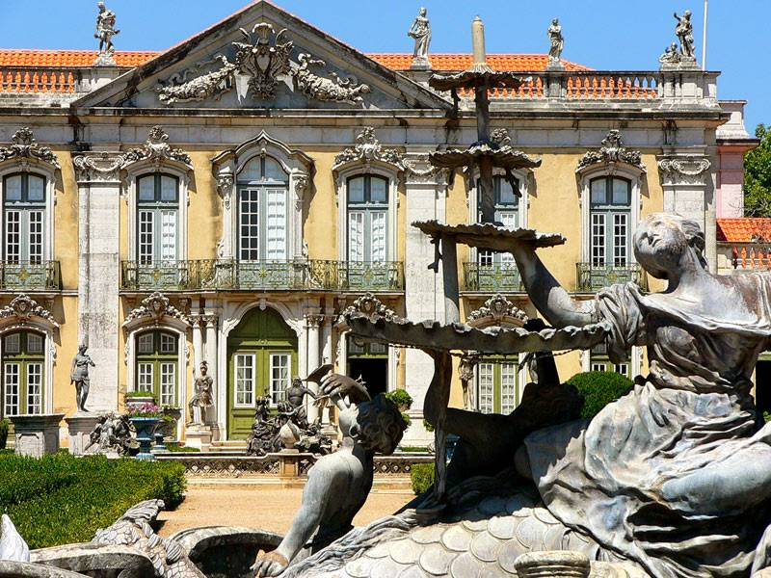

Slide 5
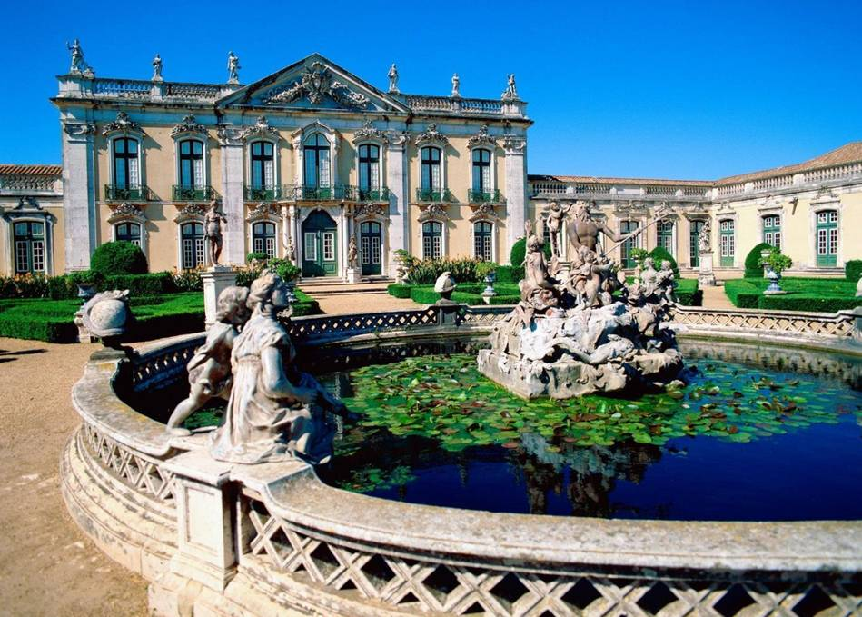

Slide 6
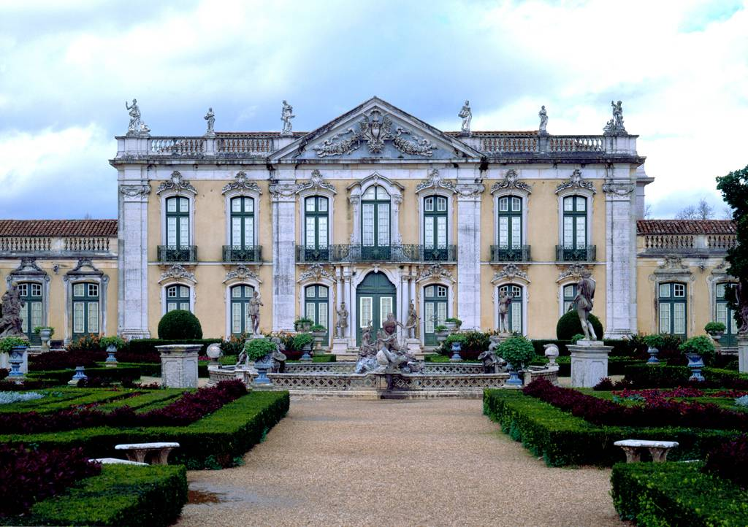

Slide 7
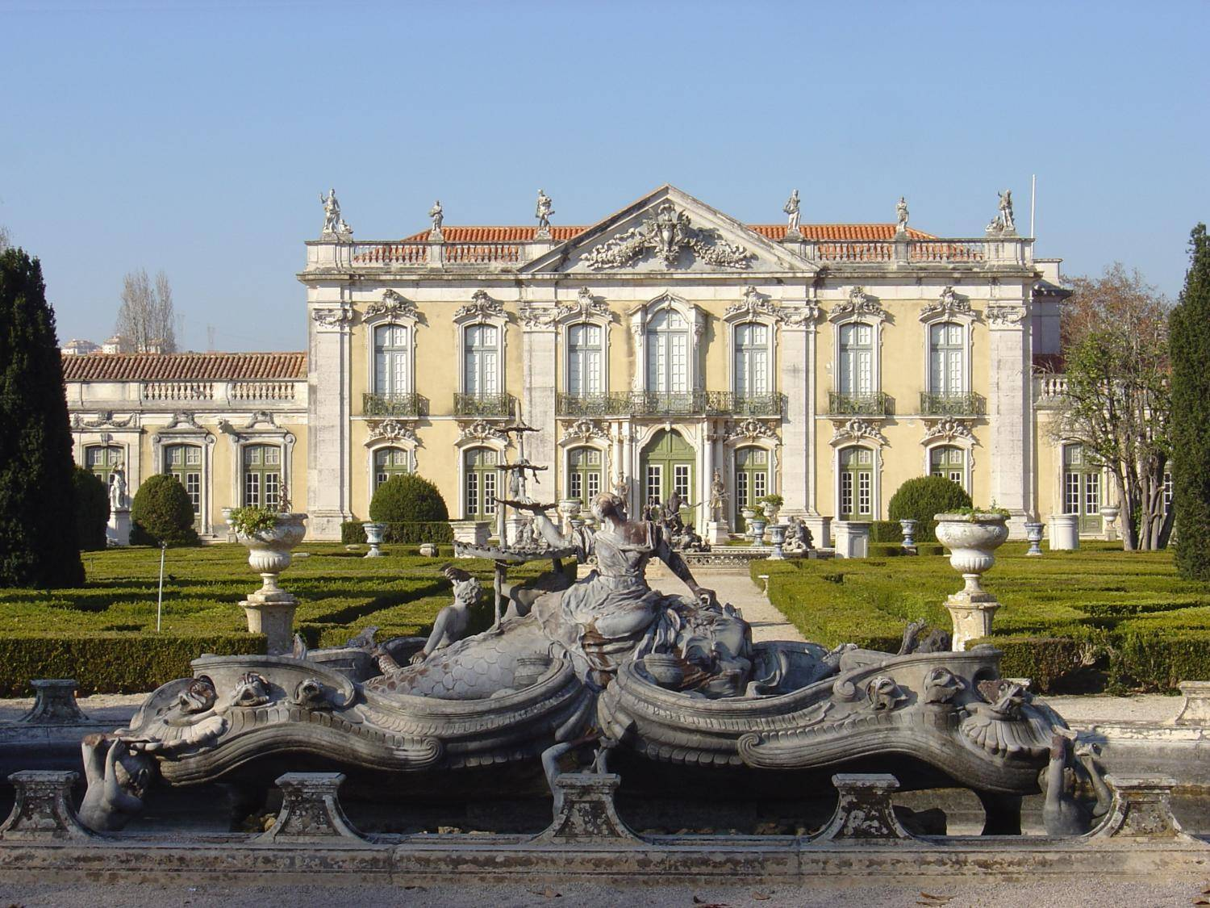

Slide 8
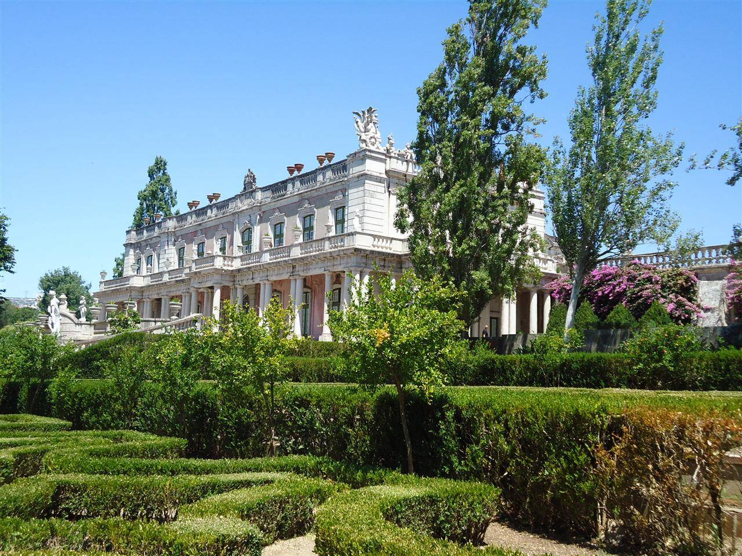

Slide 9
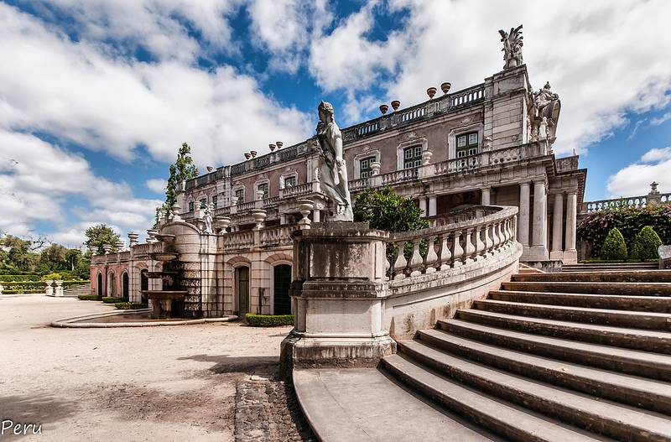

Slide 10
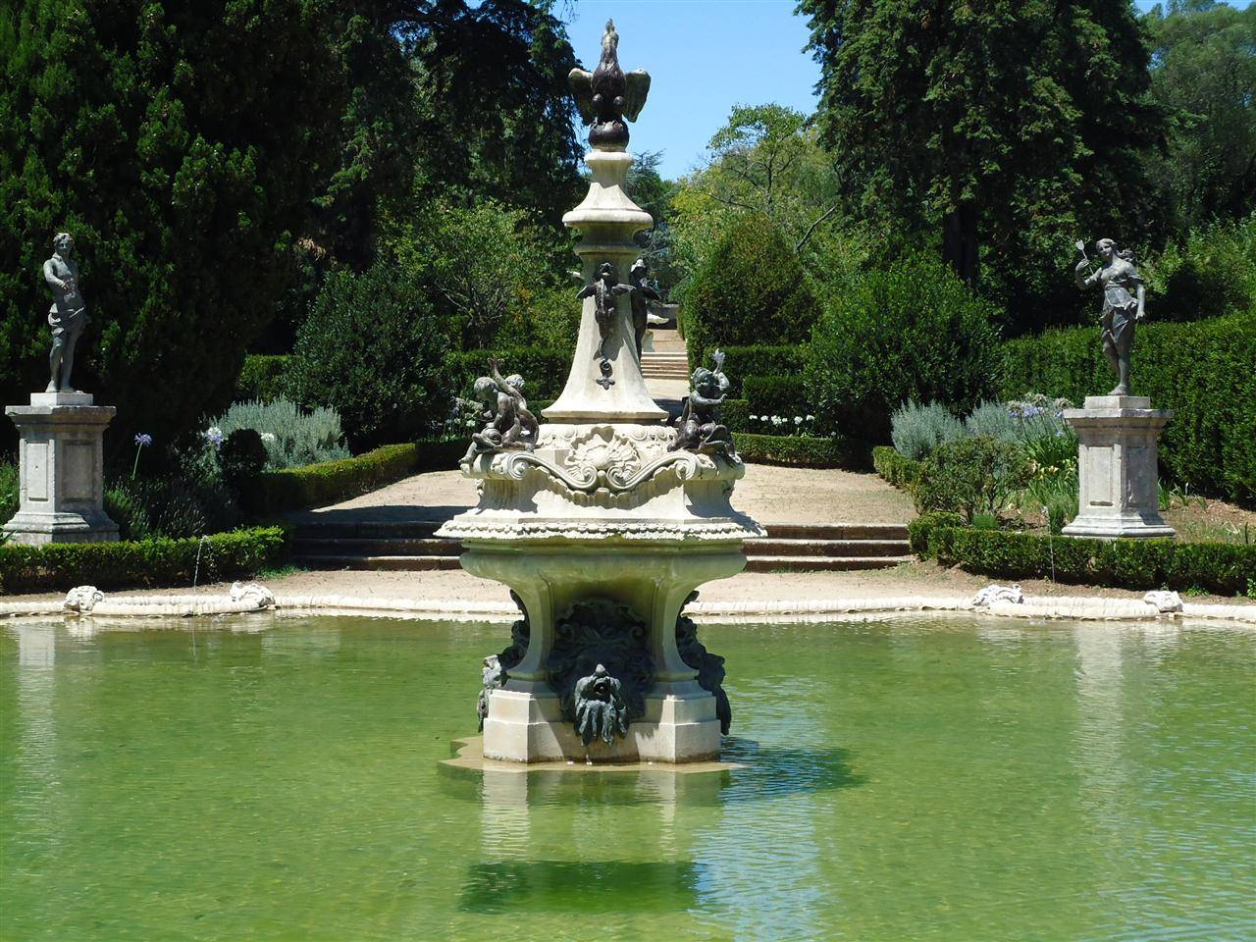

Slide 11
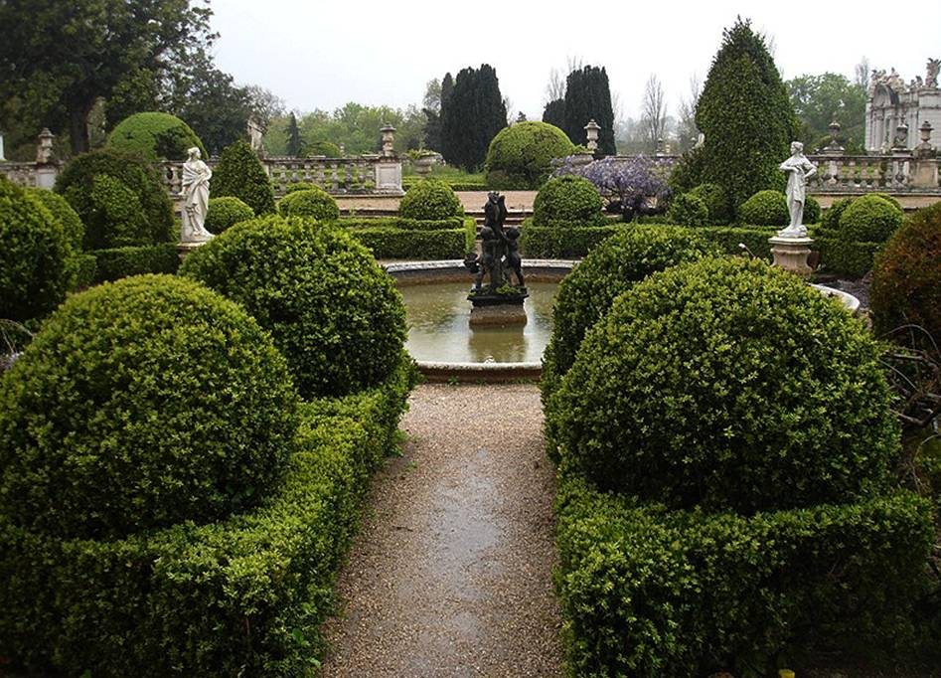

Slide 12
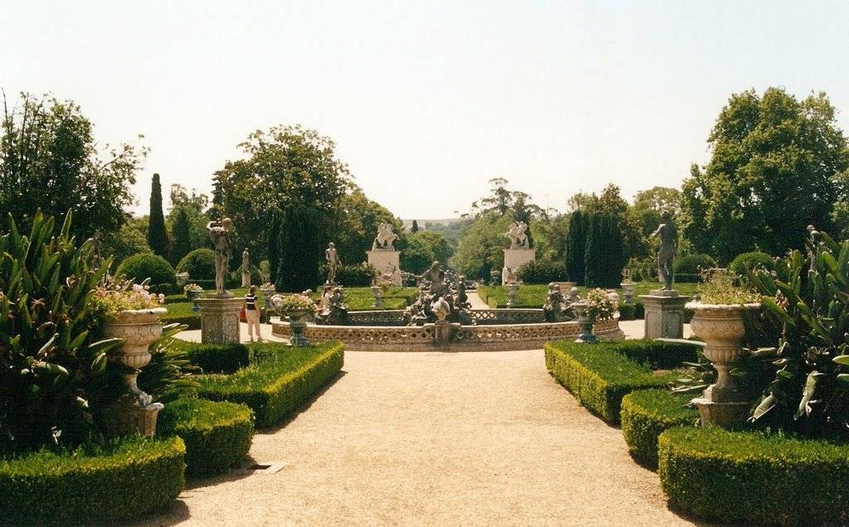

Slide 13
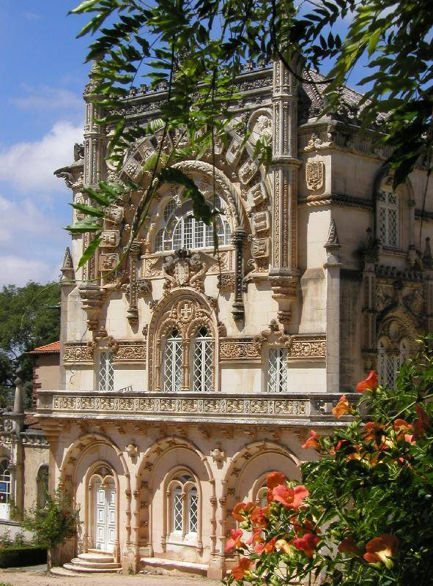

Slide 14
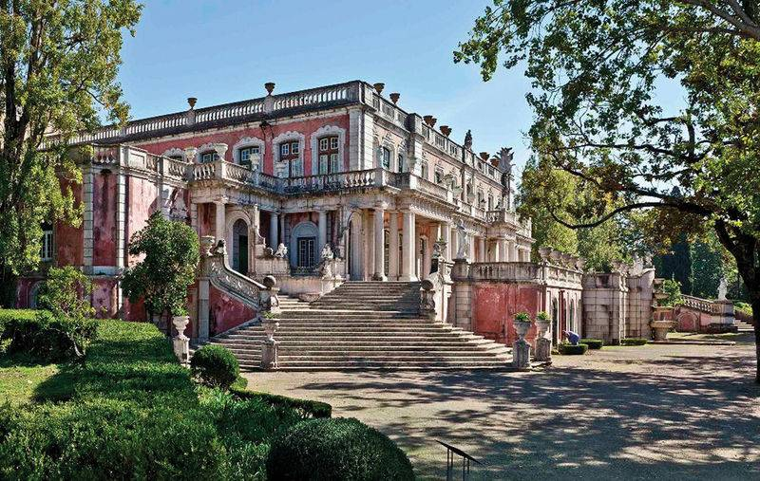

Slide 15
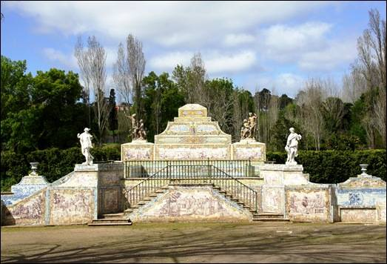

Slide 16
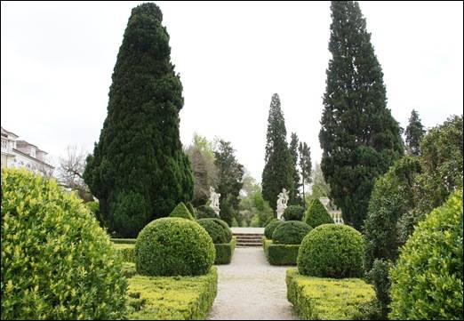

Slide 17
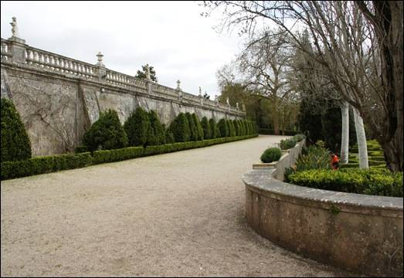

Slide 18
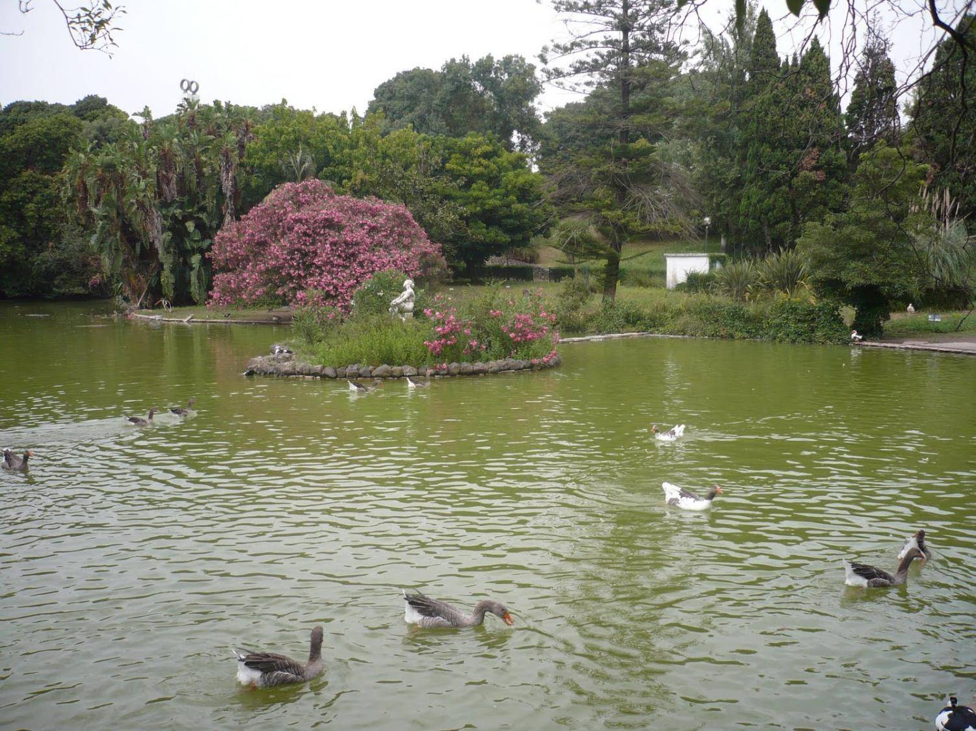

Slide 19
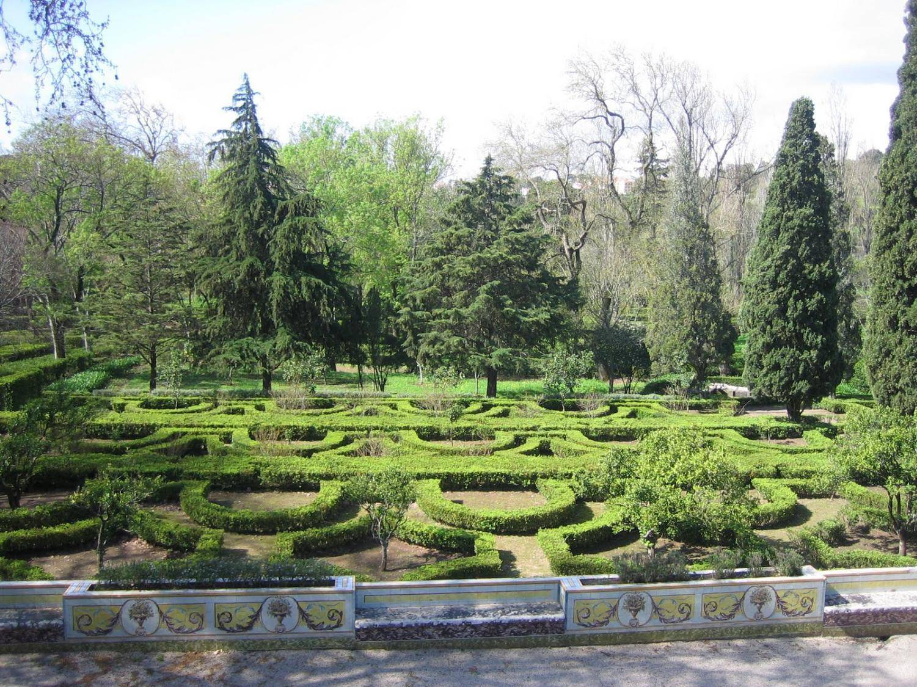

Slide 20
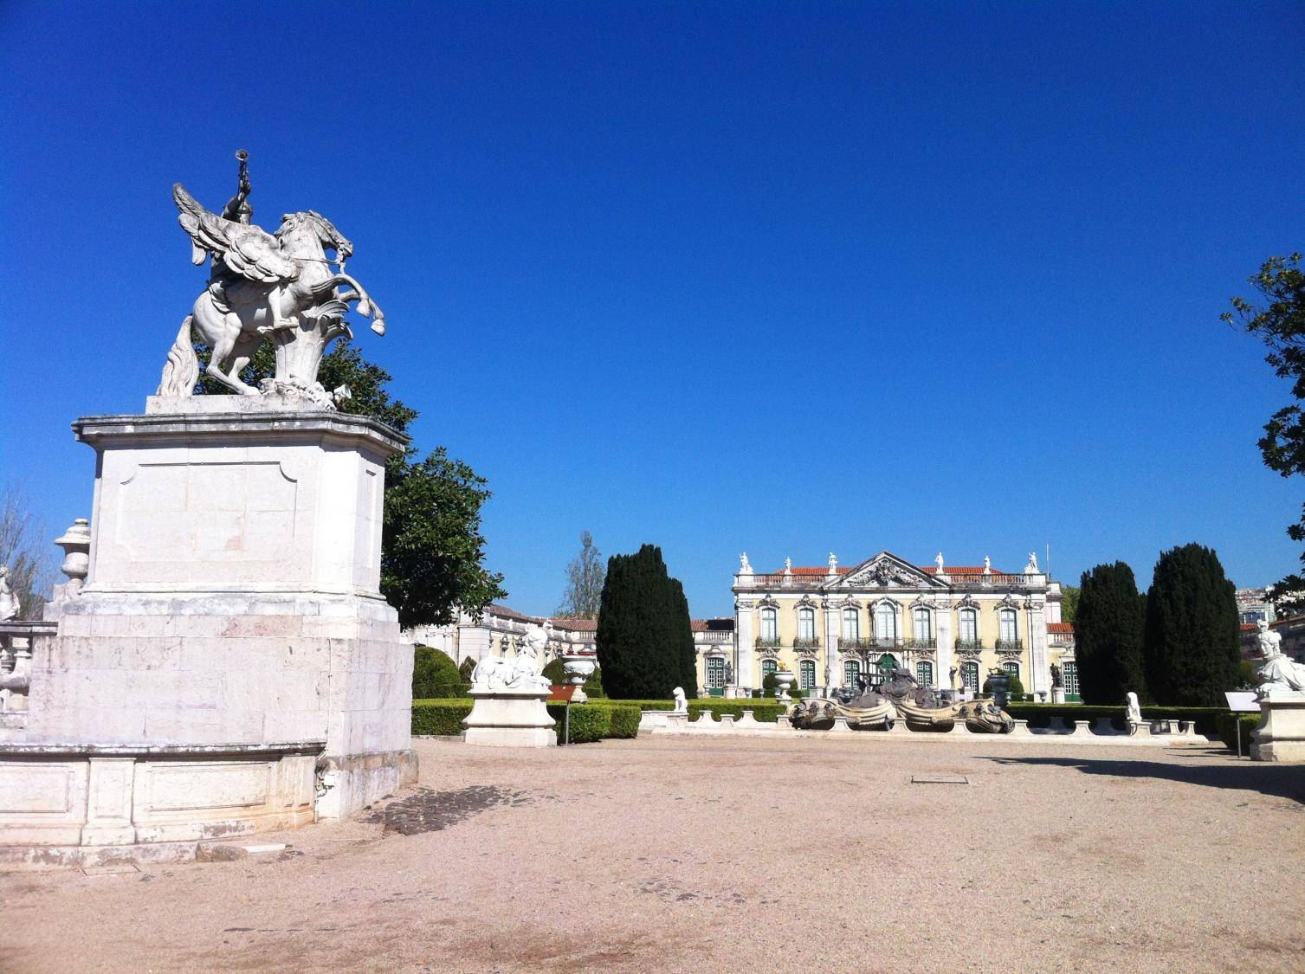

Slide 21
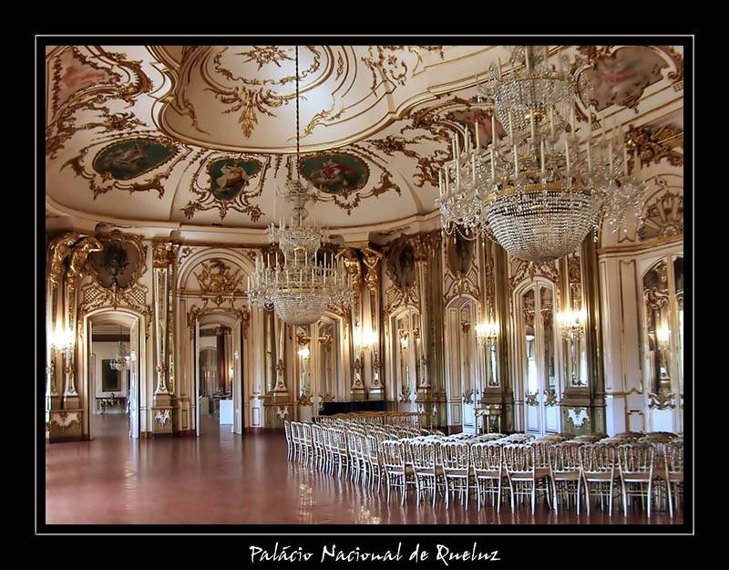

Slide 22
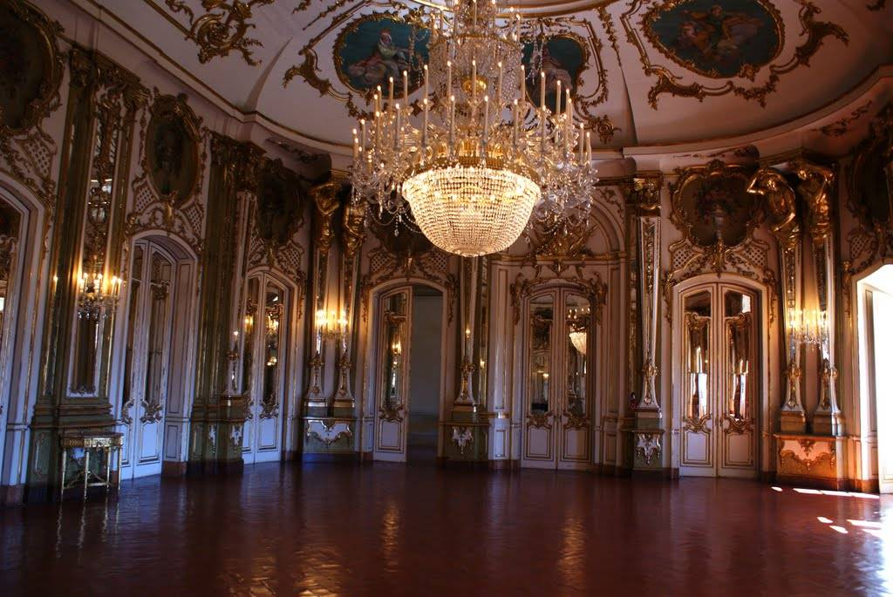

Slide 23
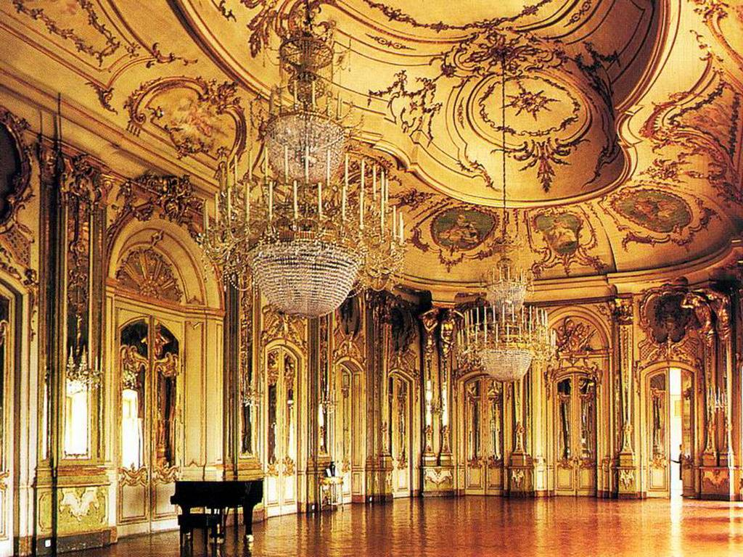

Slide 24
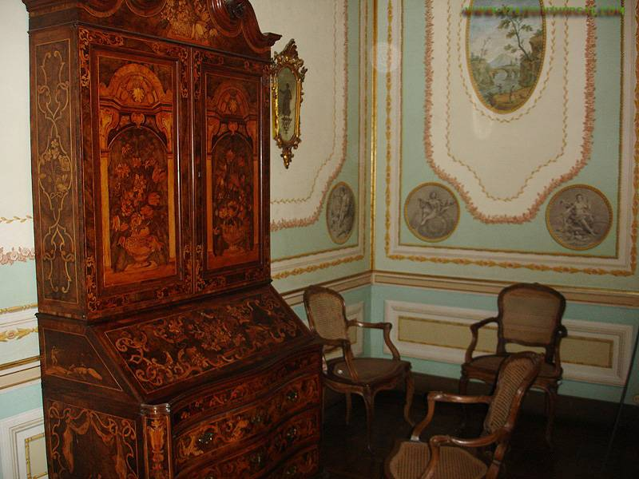

Slide 25
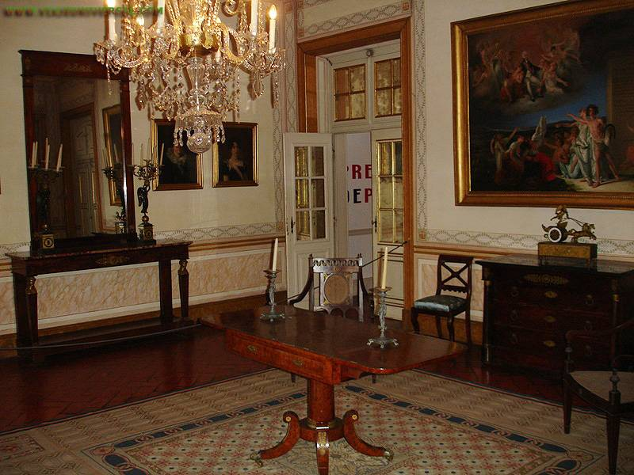

Slide 26
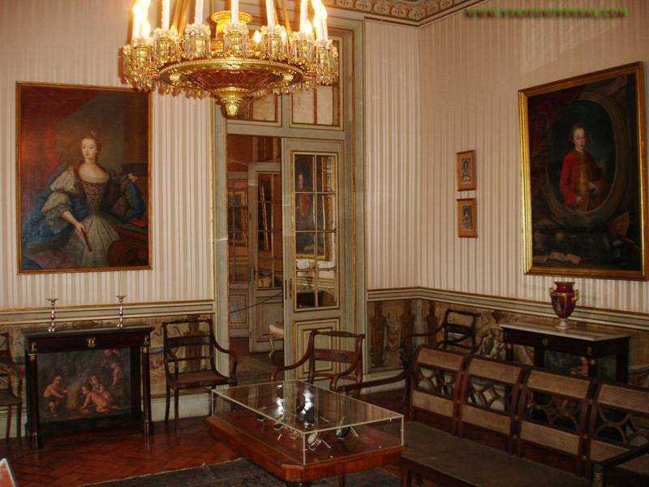

Slide 27
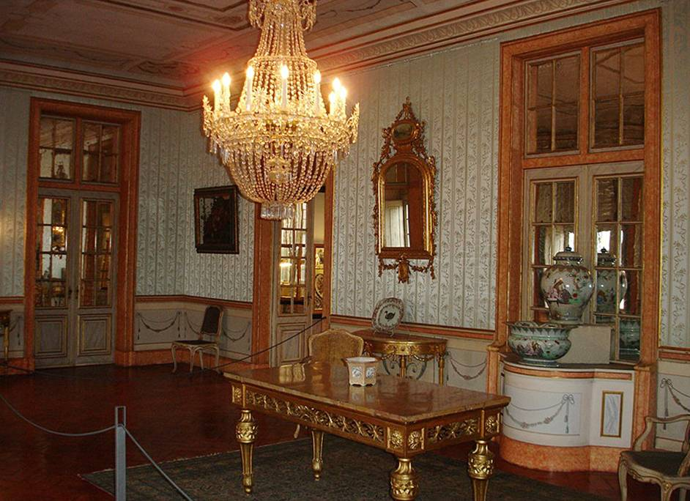

Slide 28
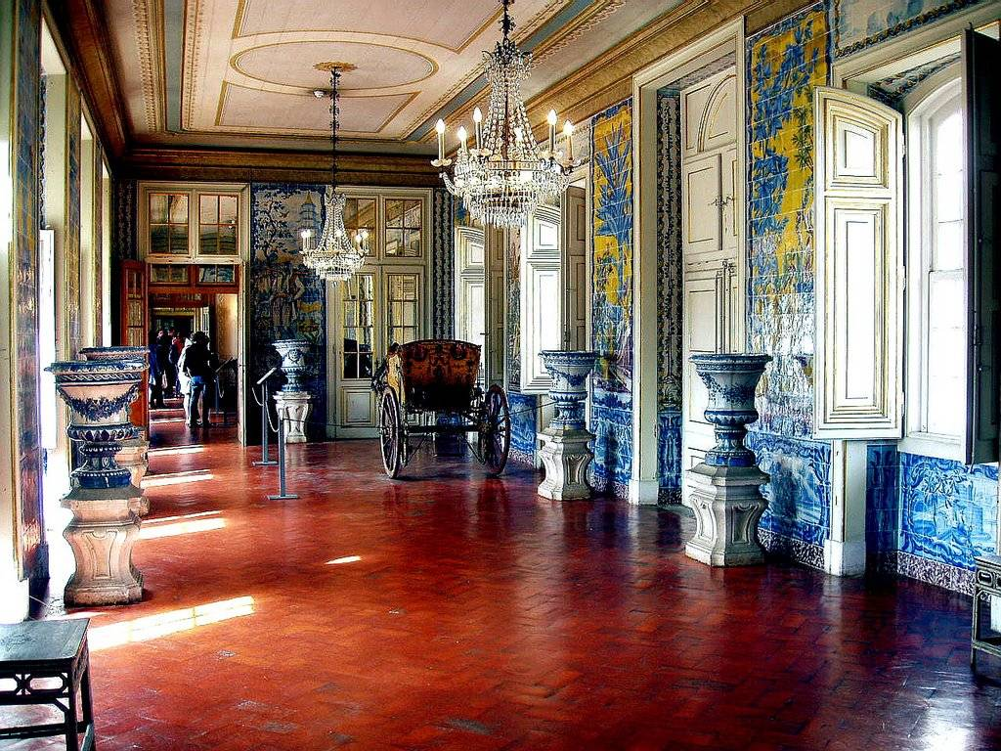

Slide 29
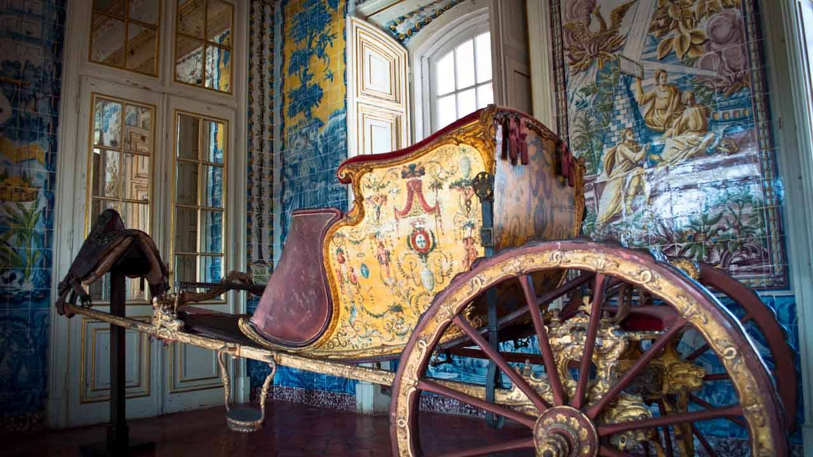

Slide 30
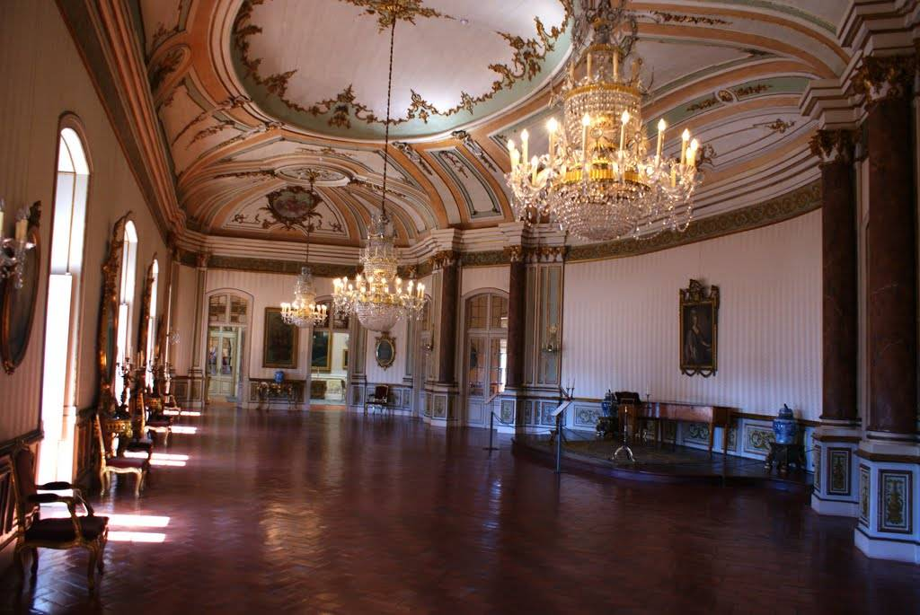

Slide 31
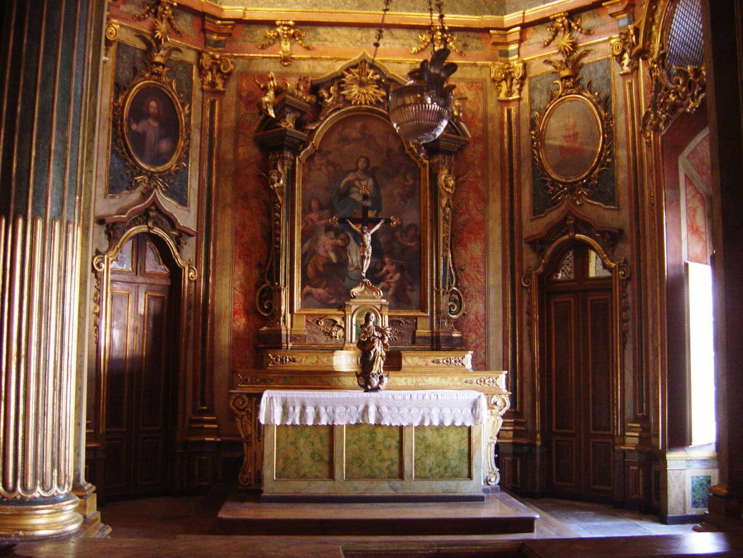

Slide 32
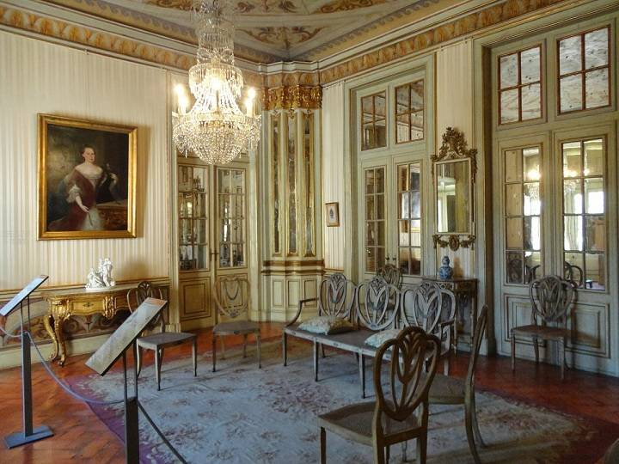

Slide 33
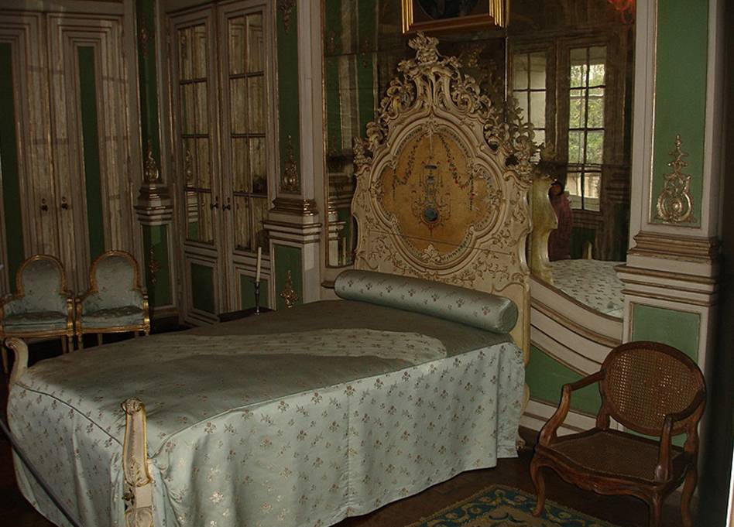

Slide 34
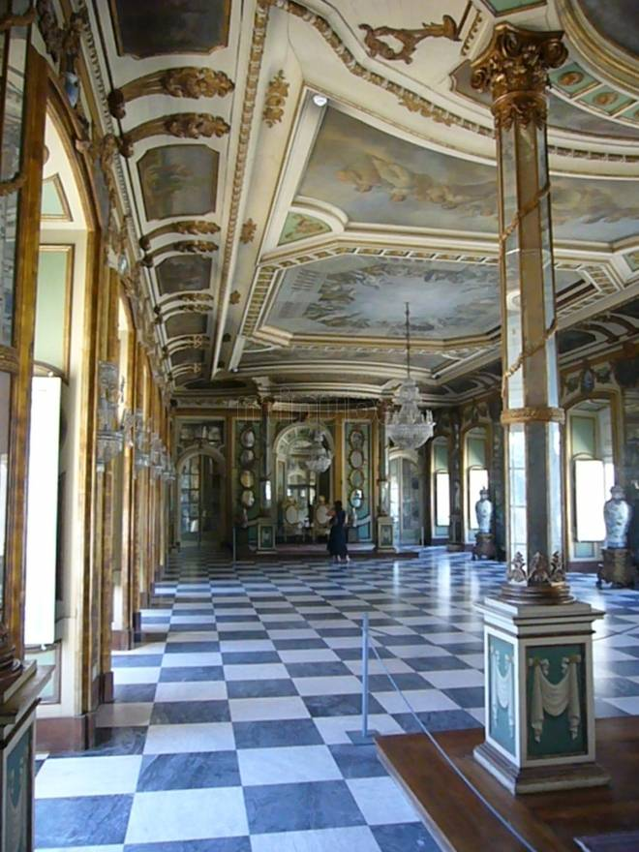

Slide 35
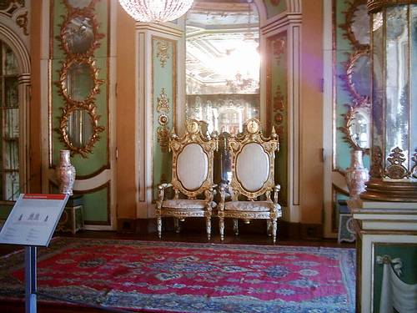

Slide 36
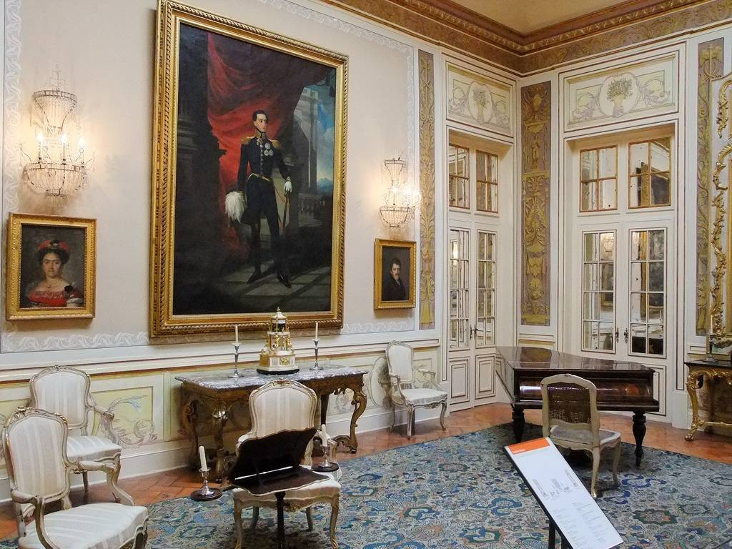

Slide 37
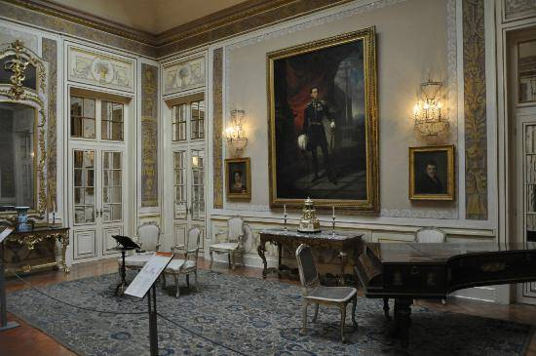

Slide 38
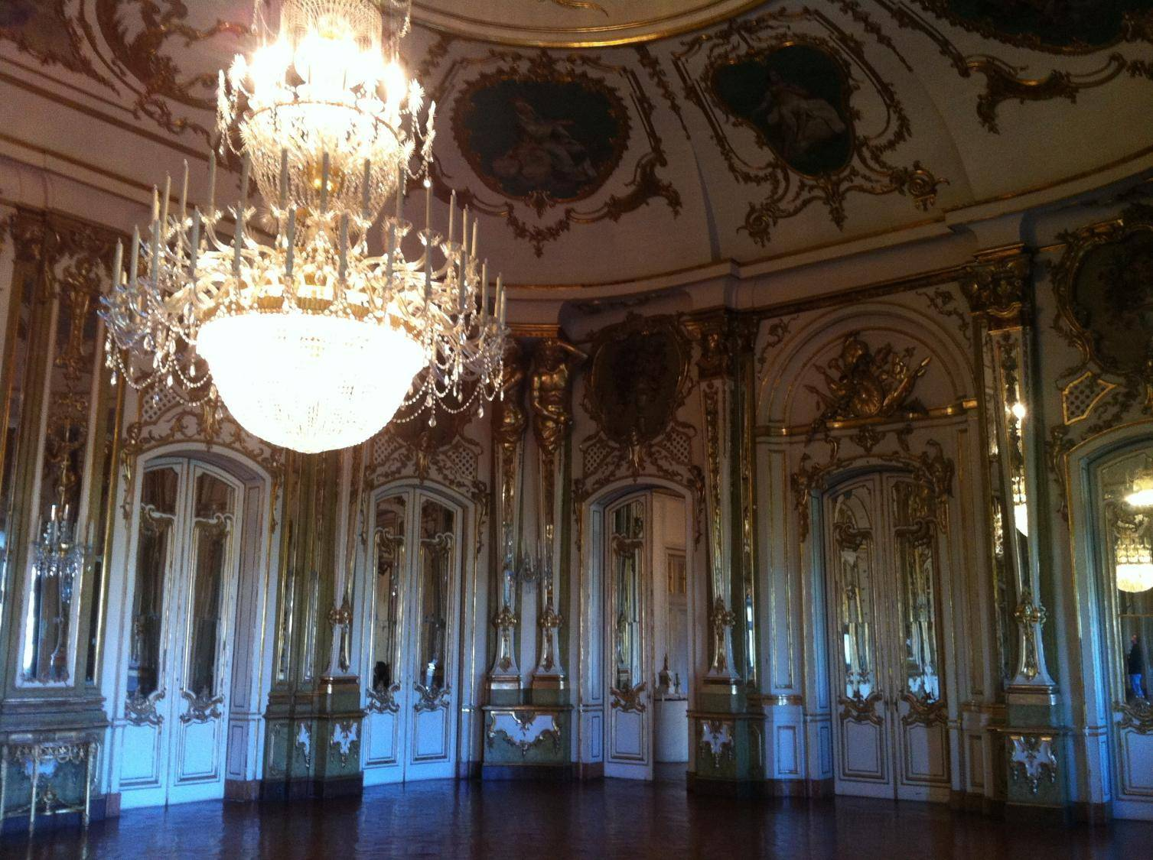
FIN

Slide 39



Accede a la sección que desees desde aquí:
Propia Creación
De la Red
Dedicatorias | Fechas Especiales | Graciosos
Historia y Arte | Lugares | Musicales
Naturaleza y Ciencias | Política | Reflexión
Religiosos | Románticos | Salud
Dedicatorias | Fechas Especiales | Graciosos
Historia y Arte | Lugares | Musicales
Naturaleza y Ciencias | Política | Reflexión
Religiosos | Románticos | Salud
Si deseas recibir pps periódicamente en tu correo electrónico subscríbete aquí:

